Slide 1
Презентация по технологии в 6 классе «Растение в интерьере жилого дома».

Slide 2
Тема: «Комнатные растения в интерьере квартиры и технология их выращивания на примере в кабинете технологии.» Чтобы растения дольше сохраняли свои декоративные качества и были здоровыми, за ними необходимо правильно ухаживать. А для этого нужно знать особенности каждого растения и требования к условиям содержания. Самая распространённая технология выращивания комнатных растений – в почвенном грунте.

Slide 3
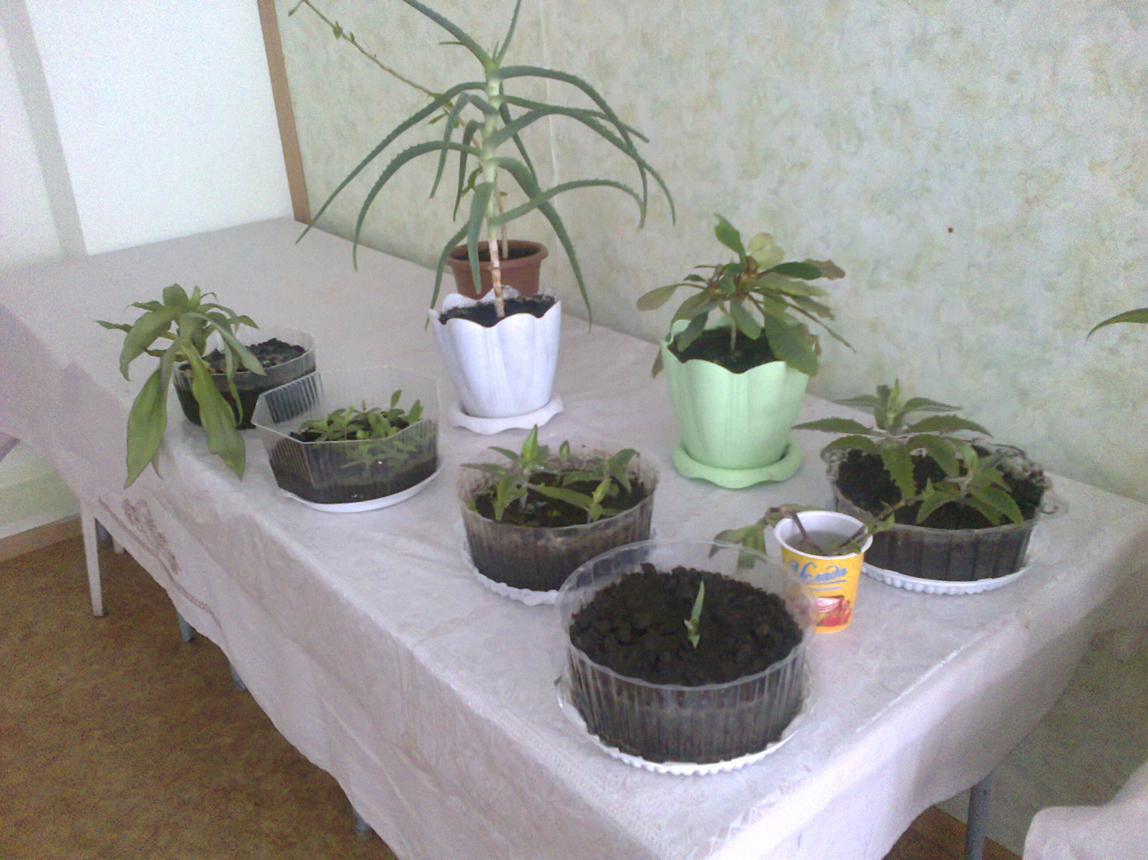
Растения в интерьере кабинета технологии

Slide 4
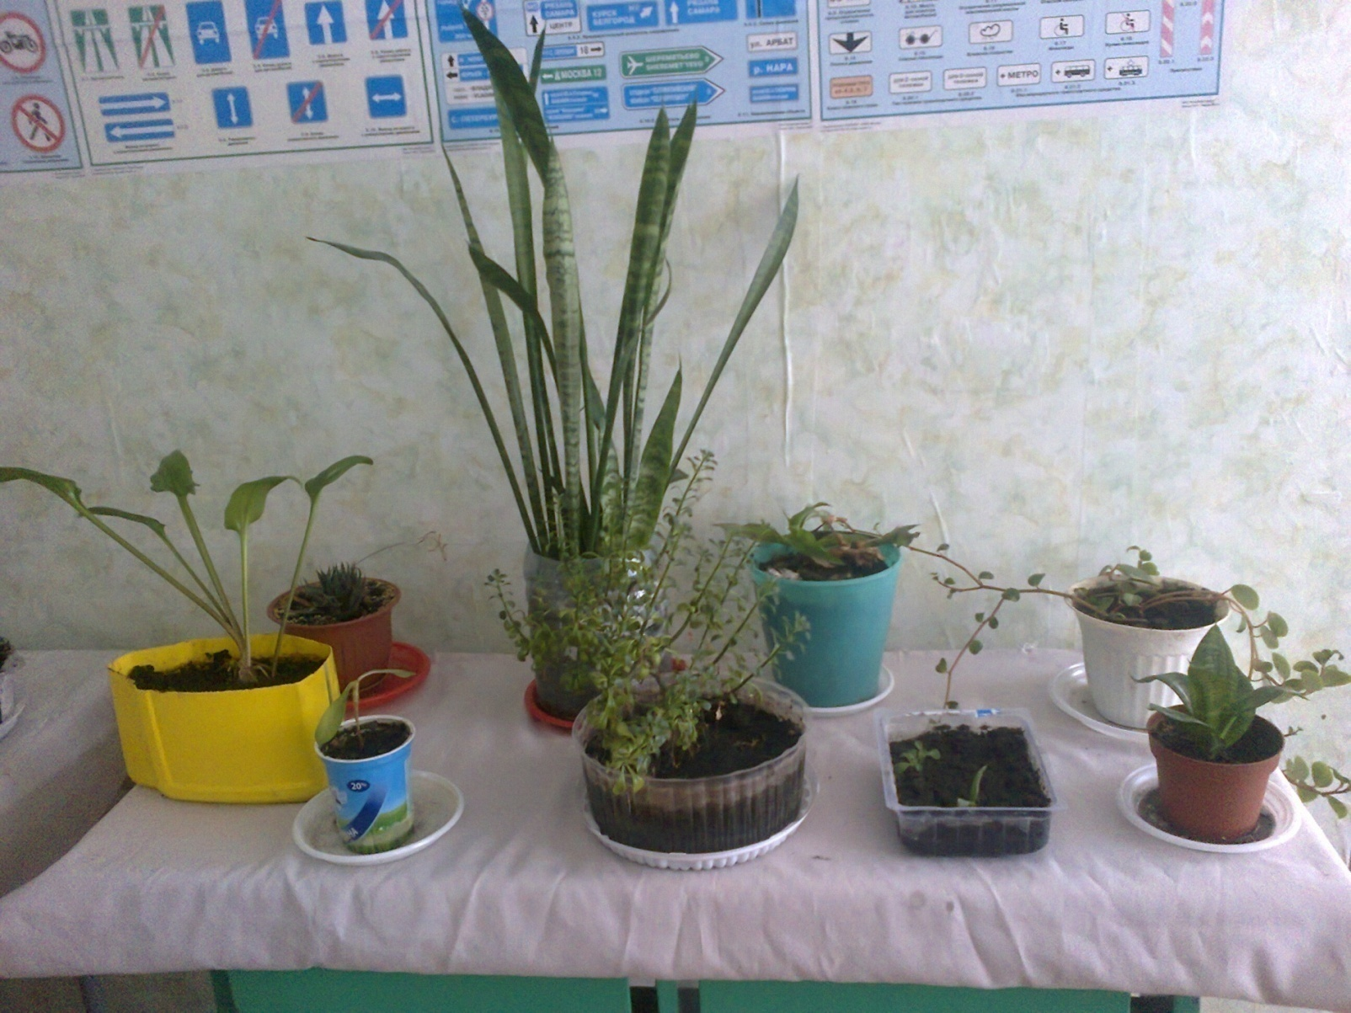
Растения в интерьере кабинета технологии

Slide 5
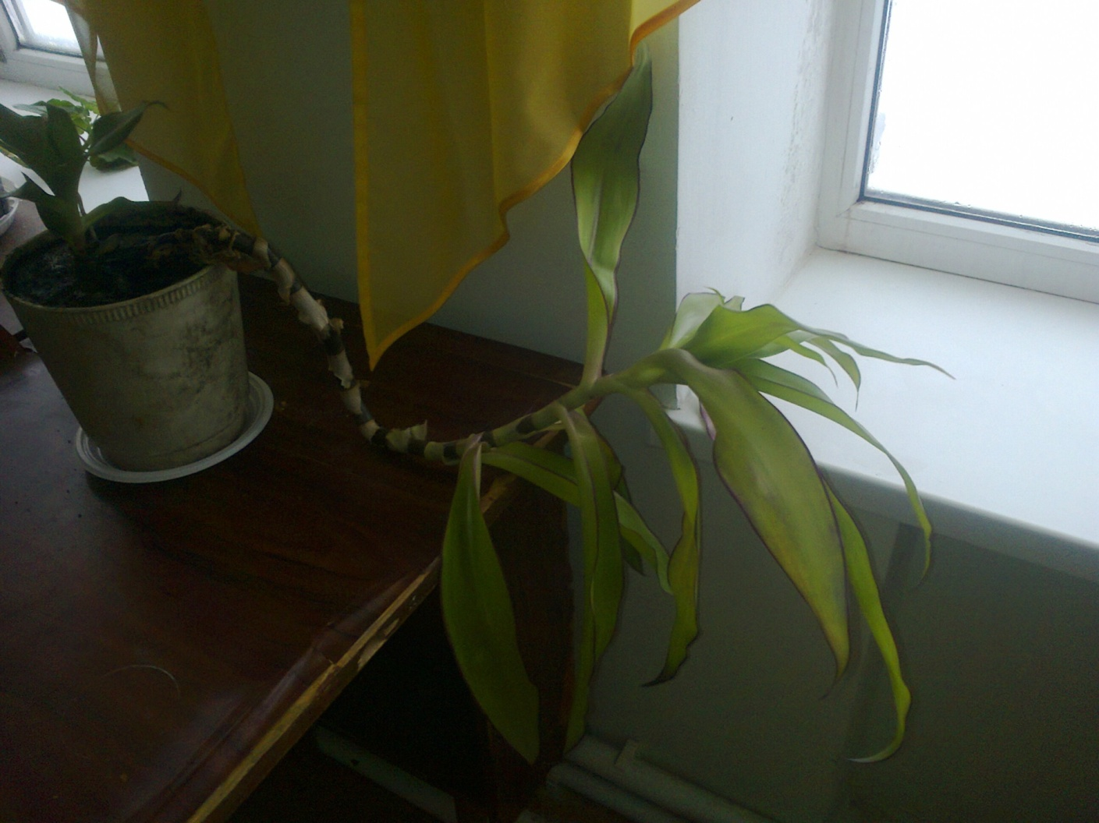
Золотой Ус – растение светолюбивое и влаголюбивое, размножается черенками и прикорневыми побегами. Прямостоячие побеги по внешнему виду смахивают на побеги кукурузы. Расположенные поочерёдно листья растения ярко-зелёного окраса и очень длинные. Цветение растения происходит очень редко, но очень красиво и остаётся впамяти надолго.

Slide 6
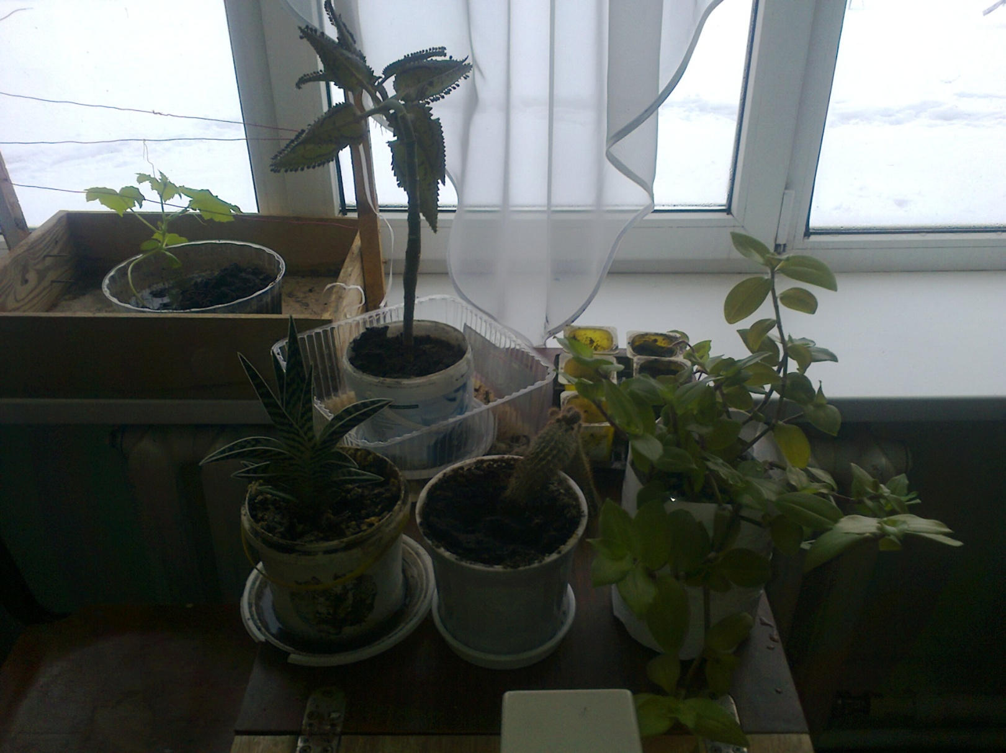
Растения в интерьере кабинета технологии

Slide 7
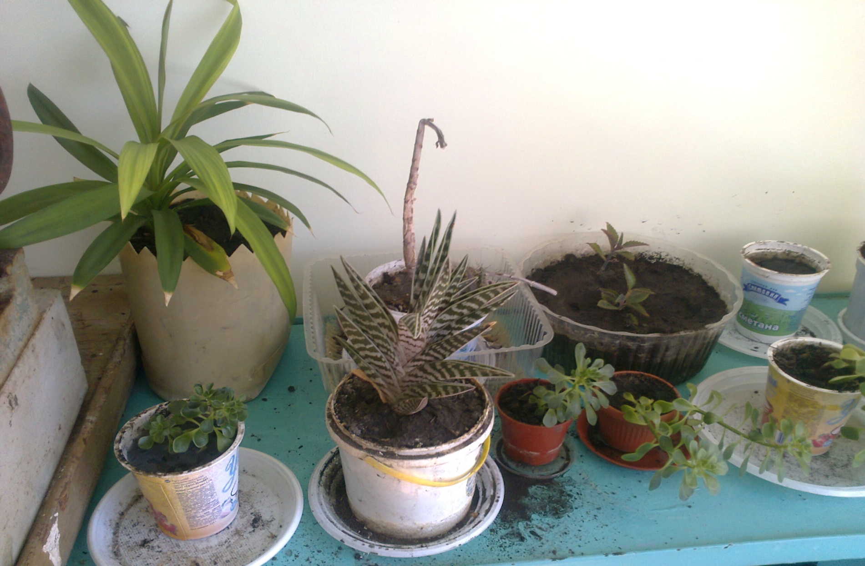
Растения в интерьере кабинета технологии

Slide 8
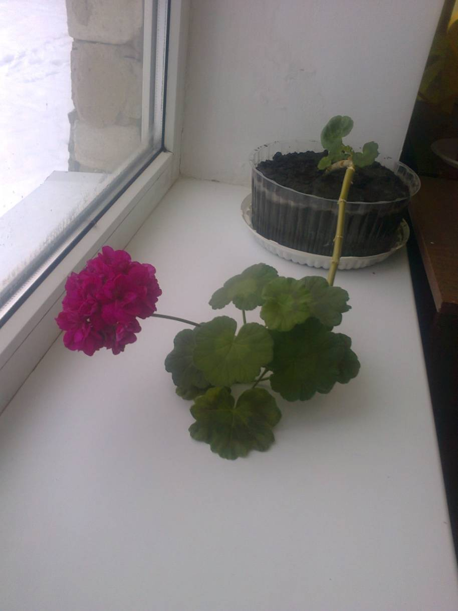
Герань комнатная (пеларгония) идеальный цветок для начинающих. Неприхотливая, обильно и долго цветущая.

Slide 9
Выполнил учитель технологии Горшков И. Г. МКОУ Орловская СОШ им. И. Ф. Жужукина.

